Slide 1
Homework #1 (Description)
作業題目：設計以DCT轉換為基礎之低通濾波器(Low-pass Filter)
  作業(一)之要求詳於下頁
前導練習：將 A.wav 音訊檔讀出, 未作更改, 寫入 B.wav
  學習使用Buffer進行 Binary file 讀寫的技巧
  想像是一個 “copy”指令程式？
驗收時間： 11/12 (Mon.) 該週某一天,由助教指定並公佈
  助教賴晨堯學長(多媒體實驗室)驗收，不可遲交
  繳交書面報告(Word電子檔,格式不拘)
  無正式之口頭報告
作業分組：自由分組
  HW#1與HW#2 皆以1~3人為一組，自由分組
  兩次作業成員可不相同
  報告請註明分工狀況、組員貢獻比例(e.g. 20%, 40%, 40%)
  助教將參考上述資訊評定個人成績

Slide 2
Homework #1 (Requirements)
實作將 A.wav 音訊檔讀出, 進行DCT/ IDCT之正逆轉換,
將結果寫入 B.wav
  必須將聲音訊號切割讀取與處理
  分別令每次處理之長度 N = 32, 64, 128, 256
  必須展示任選一段訊號的頻譜，以證明實作完成
  書面報告討論實作方法、結果與心得
實作將 A.wav 音訊檔讀出, 進行DCT/ Filtering/ IDCT處理,
將結果寫入 B.wav
  同樣取長度 N = 32, 64, 128, 256
  設濾波器為 H[k]= 1, if k<=(0.5N?) ; H[k]=0, otherwise.
  書面報告討論實作方法、閥值變化的相對結果與心得
指定部分：使用 A.wav = “Nello.wav” 測試
  滿足上以兩項實作得 80%
  請補充其他測試檔，以及設計其他實驗，以提高作業之完成度。
  其他實驗可包括其他濾波公式、以及如何消除處理後的雜訊等議題。

Slide 3
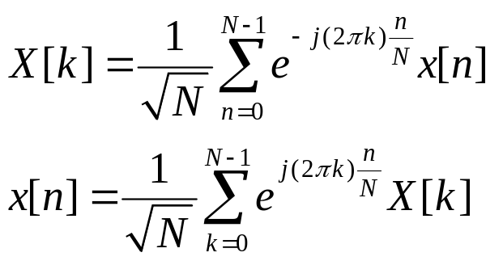
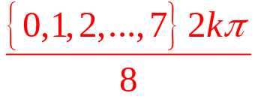
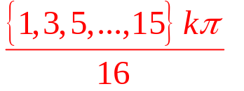
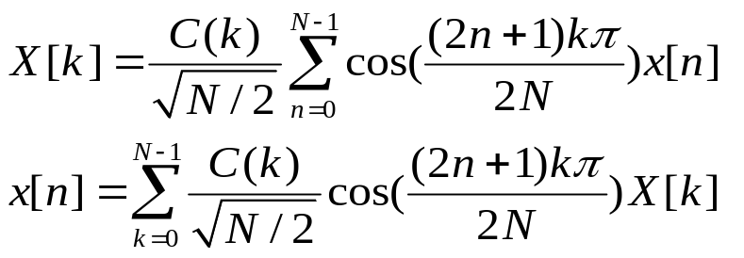
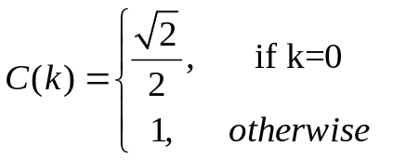
Discrete Cosine Transform (DCT)
DFT:
依頻訊號強度
DCT:

